Slide 1





HOẠT ĐỘNG TRẢI NGHIỆM

Slide 2


NỘI DUNG BÀI
Nhận xét tuần
Định hướng tuần mới
Cũ mà vẫn tốt

Slide 3
Nhận xét tuần 8
Những điều đã làm tốt:
Đi học đúng giờ
Tích cực phát biểu
Học tập có tiến bộ
Hoàn thành bài tập đầy đủ

Slide 4
Nhận xét tuần 8
Những điều cần cố gắng
Cần xem trước bài trước khi tới lớp
Nộp bài tập đúng thời gian
Tiếp tục thực hiện tốt các nội quy của nhà trường đề ra.
Tích cực học tập để nâng cao chất lượng

Slide 5
Kế hoạch tuần mới
Tiếp tục ổn định, duy trì nền nếp quy định.
Tiếp tục thực hiện tốt các nội quy của nhà trường đề ra.
Tích cực học tập để nâng cao chất lượng
……………………….

Slide 6




Slide 7


Chia sẻ kết quả kiểm tra đồ dùng cá nhân
Em đã tìm thấy những món đồ nào chưa dùng đến?
Em kể về những món đồ có thể sử dụng lại
Em cần mua những món đồ nào mới?

Slide 8
Những đồ dùng cá nhân mà chúng ta có thể sử dụng được thì chúng ta không nên mua cái mới. Ta cần tận dụng để dùng.

Slide 9
Thực hành sửa đồ dùng bị hỏng
Kiểm tra lại đồ dùng học tập của mình xem có món đồ nào cần phải sửa chữa không.

Slide 10
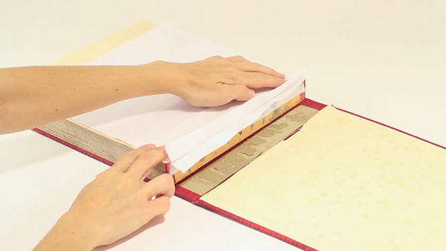
Dán lại trang giấy, sách bị rách,….

Slide 11
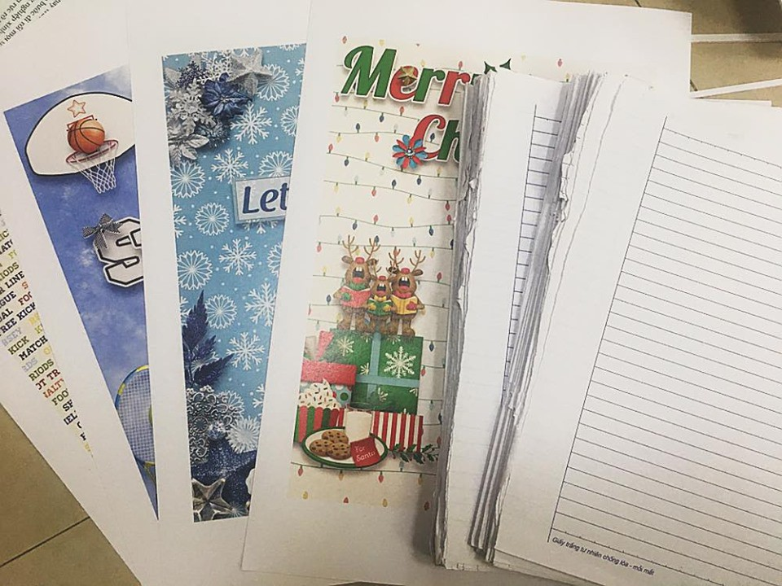
Đưa ra ý tưởng tái sử dụng những tờ giấy đã viết 1 mặt

Slide 12

Với ý tưởng sáng tạo và bàn tay khéo léo của mình, chúng ta hoàn toàn có thể biến một món đồ đã cũ trở nên mới mẻ và tiếp tục sử dụng.

Slide 13
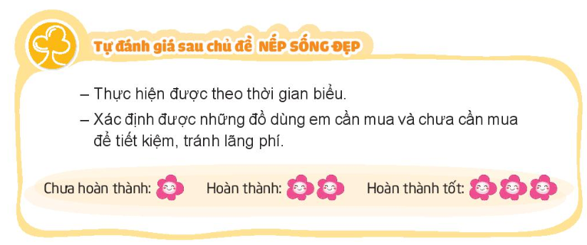

Slide 14


Về nhà cùng người thân có thể sửa chữa đồ dùng bị hỏng trong gia đình

Slide 15



